Slide 1
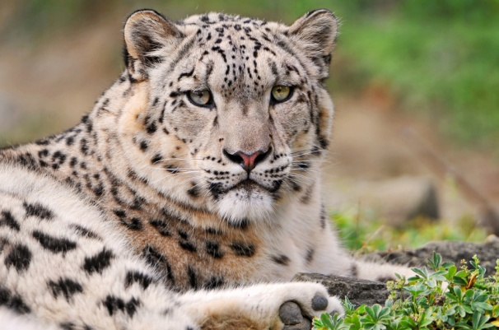
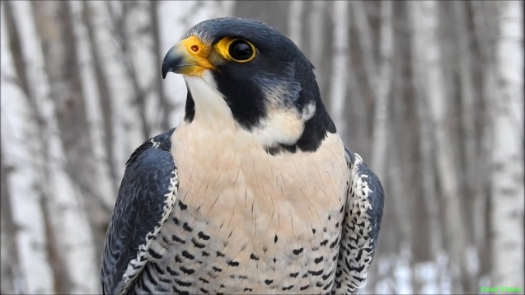
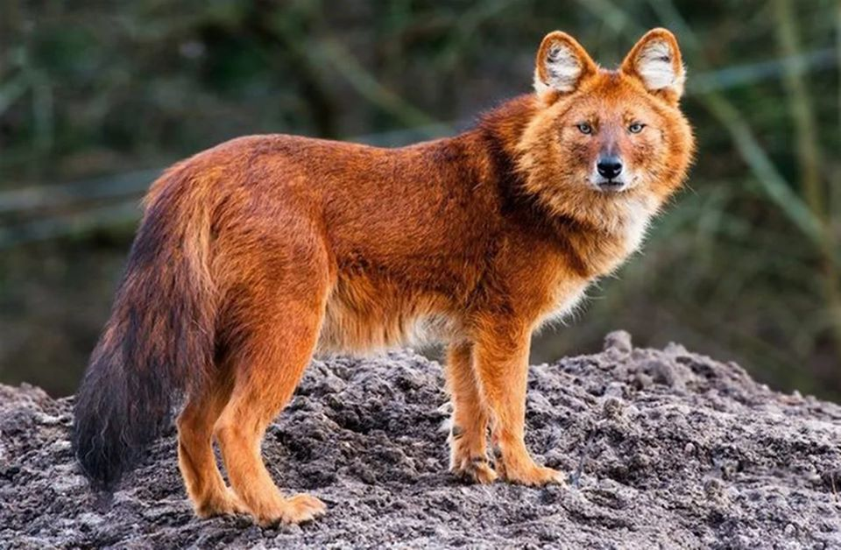
Муниципальное бюджетное дошкольное образовательное учреждение
детский сад «Радуга»
По страницам Красной книги Республики Хакасии
Редкие и исчезающие
виды животных и птиц.
Автор
Воспитатель: Ачитаева Олеся Валерьевна
Воспитатель: Братцева Наталья Адамовна
Черногорск -2020

Slide 2
Красная книга
Красная книга, Красная! Значит природа в опасности! Значит нельзя терять даже мига. Все живое хранить зовет,
Пусть зовет не напрасно Красная книга, Красная книга! Б. Дубровин

Slide 3
Проект
« ПО СТРАНИЦАМ КРАСНОЙ КНИГИ»
Вид проекта: творческо- исследовательский.
Тема: «По страницам Красной книги».
Разработали: Ачитаева О.В, Братцева Н.А.
Образовательная область: «Познание», «Коммуникация», «Чтение художественной литературы», «Художественное творчество».
Продолжительность: 2-х недельный
Участники проекта: дети старшей группы, воспитатели Ачитаева О.В, Братцева Н.А., родители детей.

Slide 4
Проблема проекта : Надо ли беречь природу?»
Цель проекта: Познакомить с «Красной книгой», объяснить почему некоторые виды животных попали в нее.
Задачи проекта: познакомить детей с Красной книгой и отдельным представителем животного мира; продолжать знакомить с правилами поведения на природе; развивать умение внимательно слушать; развивать любознательность, логическое мышление, связную речь; прививать любовь и бережное отношение к природе; формировать навыки поведения в природе;

Slide 5
Актуальность проекта: Творческий – исследовательский проект направлен на объединение участников: детей, педагогов и законных представителей детей. Дети очень любят слушать о животных, смотреть мультфильмы и фильмы о животных. Они часто играют фигурками животных, поэтому мы решили не просто говорить с детьми о диких животных, а создать свою красную книгу в рамках проекта.
Ожидаемые результаты:
-Расширятся знания детей о диких животных, занесенных в красную книгу Республики Хакасии.
-Пополнится словарный запас.
-Сформируется активность и заинтересованность в образовательном процессе детей и у законных представителей.

Slide 7
Дата | Этапы | Работа с детьми | Работа с родителями | Совершенствование предметно-развивающей среды
5.10 | Подготовительный | Показ презентации «Красная книга Республики Хакасии» Цель: знакомство с Красной книгой,как государственным документом и её значением.
6.10 |  | Дидактическая игра «Назови детеныша» Заучивание Стихотворения Б. Дубровина «Красная Книга» | Консультация для родителей «Зачем знакомить детей с Красной книгой» | Сюжетно-ролевая игра «Зоопарк» Дидактическая цель: расширить представления дошкольников о диких животных; познакомить с животными, занесенными в Красную книгу.
7.10 |  | Раскраски «Животные из Красной книги Р.Х.»
8.10 | Исследовательский |  | «Мы исследователи» Поиск информации в детских книгах и энциклопедиях (с родителями) о животных, занесенных в Красную Книгу. Подготовка краткого доклада.
9.10 |  | Чтение произведений: Успенский «История одной яблоньки»
Дата | Этапы | Работа с детьми | Работа с родителями | Совершенствование предметно-развивающей среды
5.10 | Подготовительный | Показ презентации «Красная книга Республики Хакасии» Цель: знакомство с Красной книгой,как государственным документом и её значением.
6.10 |  | Дидактическая игра «Назови детеныша» Заучивание Стихотворения Б. Дубровина «Красная Книга» | Консультация для родителей «Зачем знакомить детей с Красной книгой» | Сюжетно-ролевая игра «Зоопарк» Дидактическая цель: расширить представления дошкольников о диких животных; познакомить с животными, занесенными в Красную книгу.
7.10 |  | Раскраски «Животные из Красной книги Р.Х.»
8.10 | Исследовательский |  | «Мы исследователи» Поиск информации в детских книгах и энциклопедиях (с родителями) о животных, занесенных в Красную Книгу. Подготовка краткого доклада.
9.10 |  | Чтение произведений: Успенский «История одной яблоньки»
12.10 |  | Беседа: «Какие правила поведения в природе необходимо соблюдать, чтобы сохранить природные богатства?»
13.10 |  | Отгадывание загадок «Дикие животные» | Консультация для родителей «Красная книга – сигнал опасности»
14.10 |  | Подвижные игры «Бездомный заяц» «Хитрая лиса»
15.10 | Заключительный | Выступление детей с кратким докладом «Животные из Красной Книги» |  | Иллюстрации животных птиц в Книжном уголке (создание Красной книги).
16.10 |  | Создание « Красной книги» для группы»

Slide 8
12.10 |  | Беседа: «Какие правила поведения в природе необходимо соблюдать, чтобы сохранить природные богатства?» |  | Выставка книг о животных.
13.10 |  | Отгадывание загадок «Дикие животные» | Консультация для родителей «Красная книга – сигнал опасности»
14.10 |  | Подвижные игры «Бездомный заяц»,«Хитрая лиса»
15.10 | Заключительный | Выступление детей с кратким докладом «Животные из Красной Книги» |  | Иллюстрации животных птиц в Книжном уголке (создание Красной книги).
16.10 |  | Создание « Красной книги» для группы»

Slide 9
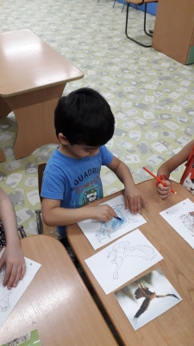
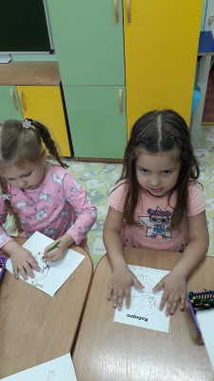

Slide 10
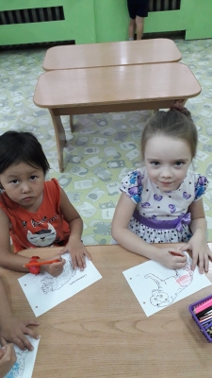
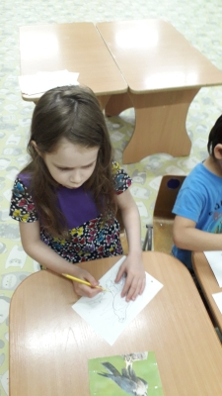

Slide 11
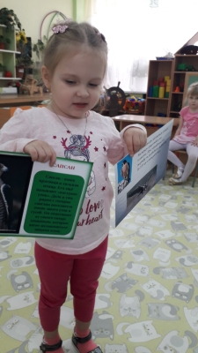
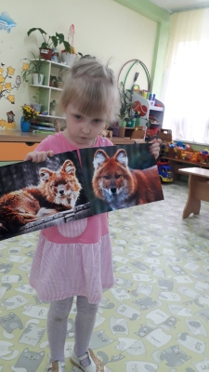

Slide 12
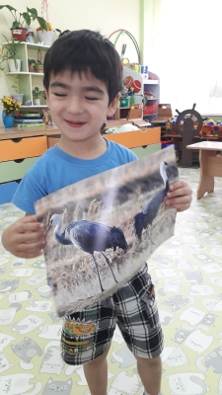
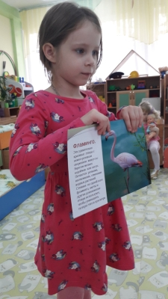

Slide 13
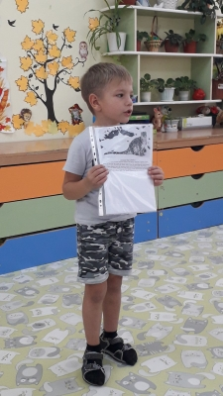
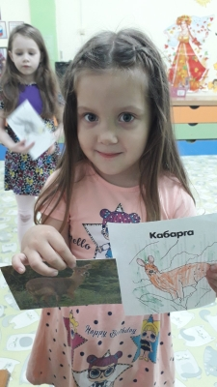

Slide 14
